Slide 1
《數位時代的資安與犯罪防制》
從 AI 深偽詐騙到洗錢法律責任
演講者:洪益華
2025年8月4日

Slide 2
目錄
1.資訊安全（資安）
2. AI（人工智慧）
3.深偽技術（Deepfake）
4.反深偽技術
5.暗網（Dark Web）
6.加密貨幣與洗錢
7.洗錢的定義
8.洗錢防制法（我國法規）
9.詐欺罪與偽造有價證券罪
10.台灣境外無司法互助（執法挑戰）

Slide 3
1.資訊安全（資安）
定義：資訊的「CIA 三原則」（機密性、完整性、可用性）
資安風險例子：個資外洩、駭客攻擊、釣魚網站
圖片：可用鎖頭圖、駭客圖示等

Slide 4
1. 資訊安全三大核心原則（CIA模型）
機密性（Confidentiality） 保護敏感資料不被未經授權存取。
完整性（Integrity） 確保資料未遭竄改，保持真實與一致。
可用性（Availability） 確保系統與資料持續可用、不中斷。
重要性： 當上述三項遭破壞，系統或資料成為詐騙攻擊與資料外洩的突破口。

Slide 5
2. 常見資安事件與詐騙的連結
網路釣魚攻擊（Phishing） 假冒銀行或支付平台，以假郵件誘導受害者點擊假網址，騙取帳密及信用卡資訊。 → 帳號被盜，資金遭盜領或轉出。
SIM卡交換攻擊（SIM-swap） 攻擊者透過冒用身分，申請電話號碼轉移，取得一次性驗證碼（OTP），入侵銀行或加密錢包帳戶。 → 二步驗證被繞過，資金安全受威脅。
社交工程與技術支持詐騙 假冒客服或技術人員，誘導使用者下載惡意程式或提供敏感資料。 → 竊取帳號密碼，或直接詐騙匯款。
欺騙攻擊（Spoofing）與身份竄改 冒用IP、電話號碼或網域，偽裝成合法機構進行詐騙。 → 造成資訊誤導、誘使受害者交出資料。

Slide 6
資訊安全被盜(DDoS)與詐騙風險整合說明
當個人資料或帳號資訊被駭客竊取後，詐騙者會利用這些資料冒充受害者身份，進行多種詐騙行為。舉例來說，他們可能會直接從銀行帳戶盜領資金，或是誘騙受害者投入假投資平台，造成財務損失。更先進的手法還包括利用 AI 深偽技術，製作看似真實的影音訊息，誤導受害者匯款或透露更多敏感資訊。這些詐騙行動的成功，很大程度上來自於資安弱點，例如密碼外洩、未啟用多因素驗證，或是系統本身防護不足，讓駭客得以輕易入侵。
同時，DDoS（分散式阻斷服務攻擊）也是駭客常用的策略。DDoS 攻擊透過大量分散式流量，癱瘓目標網站或伺服器，造成服務無法正常運作。當系統忙於應付攻擊時，防火牆和監控系統往往失效，導致防禦漏洞大增。駭客便趁此機會入侵系統，竊取大量個人資料與敏感資訊。更有甚者，駭客會以持續發動DDoS攻擊威脅企業支付贖金，這種手法稱為勒索DDoS（RDoS）。一旦資料被竊取，詐騙集團會利用這些資料假冒客服，或在網路及暗網平台販售，進一步對更多人展開詐騙行動。
整體而言，資安被破壞和DDoS攻擊常常互為配合，形成詐騙犯罪的惡性循環，對個人及企業造成嚴重威脅與損失。

Slide 7
2. AI（人工智慧）
AI 的發展歷程
簡介 AI 應用（語音辨識、圖像生成、聊天機器人等）
AI 在犯罪中的應用（假新聞、AI 詐騙）
小提醒：AI 是工具，不是問題本身，關鍵在用途

Slide 8
AI 的發展歷程（至 2025 年）
1. 起源與理論雛形（1950s–1970s） 1950｜圖靈提出「圖靈測試」，設想機器是否能模擬人類智能。 1956｜「人工智慧」一詞首次在達特茅斯會議上被正式提出（John McCarthy 等人）。 技術特色：主要集中在邏輯推理與符號運算，屬於「規則導向的 AI」。 代表系統：早期數學定理證明、迷宮解題、井字遊戲機器人。
2. 專家系統與第一次熱潮（1980s） 發展出專家系統（Expert Systems），將人類知識用「如果...那麼...」的邏輯建構出可推理的系統。 被廣泛應用在醫療診斷、財務分析、機械維修等。 限制：知識難以維護、對未知狀況缺乏彈性。
3. 機器學習起飛（1990s） 引進統計學與資料驅動的方法，誕生「機器學習（Machine Learning）」領域。 重要技術如： 決策樹 支持向量機（SVM） 貝葉斯分類器 應用場景：文字辨識、初步的語音辨識、信用風險評估等。 此階段的AI不再依賴手寫規則，而是從資料中自動「學習模式」。

Slide 9
4. 深度學習革命（2010s） 2012｜ImageNet 圖像分類競賽中，AlexNet 使用「深度神經網路」取得壓倒性勝利，揭開**深度學習（Deep Learning）**時代。 技術特色： 模仿人類大腦的神經網路架構 使用大量數據進行訓練 依賴 GPU 進行高效能運算 關鍵應用： 圖像辨識（如人臉辨識） 自然語言處理（如語音轉文字） 自駕車、醫療影像、推薦系統
5. 大模型與生成式 AI 崛起（2020–2023） 語言模型（LLM）迅速發展： GPT-3（2020） ChatGPT（2022） GPT-4（2023） **生成式AI（Generative AI）**登上主舞台： 文本生成、圖像生成（如 DALL·E、Midjourney）、影片生成（如 Sora） AI 應用跨足更多領域： 企業客服、教育輔助、行銷、法律撰稿、寫程式、遊戲內容創作

Slide 10
6. AI 多樣化與去中心化（2024–2025）
🔸 趨勢一：AI 模型多元化 從「一個超大模型」轉向： 小型高效模型（如 Mistral、Phi-3） 私有模型、本地部署模型（如 LLaMA3 可在筆電上運作） 多模態模型（處理圖像、語音、文字的整合型 AI）
🔸 趨勢二：邊緣運算與本地AI興起 不再依賴雲端，AI 開始「搬回來」裝置端（手機、筆電、IoT） Apple、Intel、Qualcomm 等推出支援 LLM 的本地晶片
🔸 趨勢三：AI法規與倫理逐步成形 歐盟率先通過《AI法案》（AI Act） 世界各地開始針對： AI透明度（模型是否有偏見） 數據來源合法性（是否侵犯著作權） 深偽內容標示（避免假訊息與詐騙） 進行立法與規範

Slide 11
總結：2025 年的 AI 發展關鍵詞
領域 | 發展方向
技術層面 | 模型更小更快、支持多模態與個人化調教
應用層面 | 普及化、滲透日常生活與產業流程
計算層面 | 混合架構（雲端＋本地＋邊緣）成主流
法律倫理 | 可解釋性、資料合規、AI透明化與可信任性

Slide 12
AI 未來對人類的影響
人工智慧未來將深刻重塑人類社會、經濟與生活方式。它的影響不再只是理論預測，而是正在發生的現實。以下分為三個層面說明：
A. 對產業與經濟的影響：效率革命 AI 正廣泛應用於客服、行政、行銷、財報分析、醫療影像判讀等工作，大幅提升生產力與自動化程度。 創新產業出現 包含 AI 驅動的生物醫藥研發、AI 金融投資顧問、個人化教育平台等，逐漸創造出新的經濟模式與商機。 工作型態改變 傳統工作（如資料輸入、客服人員）受自動化取代風險高；但也催生出「AI提示工程師」、「數據倫理顧問」等新職業。 中小企業也能用 AI 隨著開源模型與本地部署技術成熟，小企業與個人創作者也能以低成本使用 AI，降低技術門檻。
B. 對個人與生活的影響：個人助理普及化 AI 將成為個人生活的一部分，例如：語音助手幫你查行程、AI幫你寫信、整理筆記、協助學習與創作。 學習方式革新 AI 能依照個人需求量身打造學習進度與教材，教育將從標準化轉向「個人化」。 生活選擇被影響 你看到的新聞、買的商品、看的影片，都可能是 AI 推薦的結果。這種便利也引發資訊泡泡與操控風險。

Slide 13
C. 對社會與文化的影響：價值觀與判斷力挑戰 深偽影音（deepfake）、生成圖文模糊真假界線，可能衝擊信任機制，讓社會更容易被錯假訊息操控。 數位落差可能擴大 不懂 AI 的人可能無法在工作與生活中取得競爭力。AI素養與科技教育成為關鍵基本能力。 AI 法規與倫理勢在必行 隱私、著作權、AI偏見、公平性，將成為政府與企業必須面對的核心議題。人類需決定 AI「能做什麼」、「應該做什麼」。
總結：
AI 的影響已從技術進展，擴散到工作、生活與價值觀本身。 它不只是取代工具，更是「擴張人類能力」的新起點。 未來關鍵不在於「AI會不會來」，而是我們如何準備好與它共存、共創。

Slide 14
AI 在犯罪中的應用
A. 假新聞與資訊操控（Disinformation） 深偽技術（Deepfake） 生成偽造的政治人物講話影片、合成通緝犯聲音或臉部 影響選舉、煽動仇恨或散布國際假消息（資訊戰） AI自動寫手（Fake content farms） 利用生成模型（如 GPT）大量創造內容，製造資訊淹沒（information flooding） 偽評論、假學術文章、假醫療建議
重點說明：這些手法讓「假變得更真、真變得模糊」，使社會失去資訊判斷力。
B. 詐騙與社交工程攻擊（Scams & Social Engineering） AI語音詐騙 利用少量語音樣本模仿聲音，冒充家人打電話求助（真實案例：中國、加拿大已發生） AI聊天機器人詐騙 假客服、假投資顧問，用 GPT 模型與你互動，誘導你信任、轉帳 假身分創造與釣魚 AI生成偽造證件照、社群頭像、履歷等，進行詐騙、釣魚、交友騙局
重點說明：這類攻擊變得更「像真人」，更難識破；傳統識詐手段可能失效。

Slide 15
C. 資安與滲透攻擊輔助（AI-assisted hacking） 自動化漏洞掃描與滲透工具 黑帽駭客使用 AI 工具來自動掃描網站、API漏洞，加快入侵速度 語意型釣魚信（Semantic phishing） GPT 生成專屬語氣、文風的釣魚信，讓使用者難以判斷是否為詐騙 AI偵測防禦系統誤導 駭客利用對抗性樣本（Adversarial Examples）繞過AI監控系統，例如圖像、語音安全識別器
重點說明：AI 也可能對抗資安系統本身，讓攻擊變得「更像正常行為」。
D. 暗網與犯罪自動化工具包（Crime-as-a-Service） 販售AI犯罪工具 如「一鍵生成詐騙簡訊」、「語音合成工具」、「假客服腳本包」，甚至有附加API可接AI模型 AI協助駭客培訓 提供新手駭客自動寫出木馬程式碼、破解腳本，讓犯罪門檻大幅降低 AI協助洗錢與金融犯罪 AI自動轉帳腳本、操縱加密貨幣交易平台的價格走勢（如機器人套利）
重點說明：犯罪工具「模組化、自動化、普及化」，使得原本不具技術背景的人也能犯罪。

Slide 16
AI 犯罪手法正在進化為「低成本、高欺騙性、高速傳播」的數位武器。
面對這些新型態犯罪，社會不僅需要法規與技術防禦，更需要全民的識別力與警覺力。
項目 | 技術 | 犯罪型態 | 風險說明
假新聞 | Deepfake、GPT | 假影音、假言論 | 資訊戰、信任崩潰
詐騙 | AI語音模仿、聊天機器人 | 假客服、假親友 | 難辨真偽、快速行騙
資安滲透 | GPT釣魚信、漏洞偵測AI | 入侵企業網路 | 傳統資安失效
暗網 | 自動詐騙工具包 | 一鍵式詐騙、洗錢 | 犯罪門檻降低

Slide 17
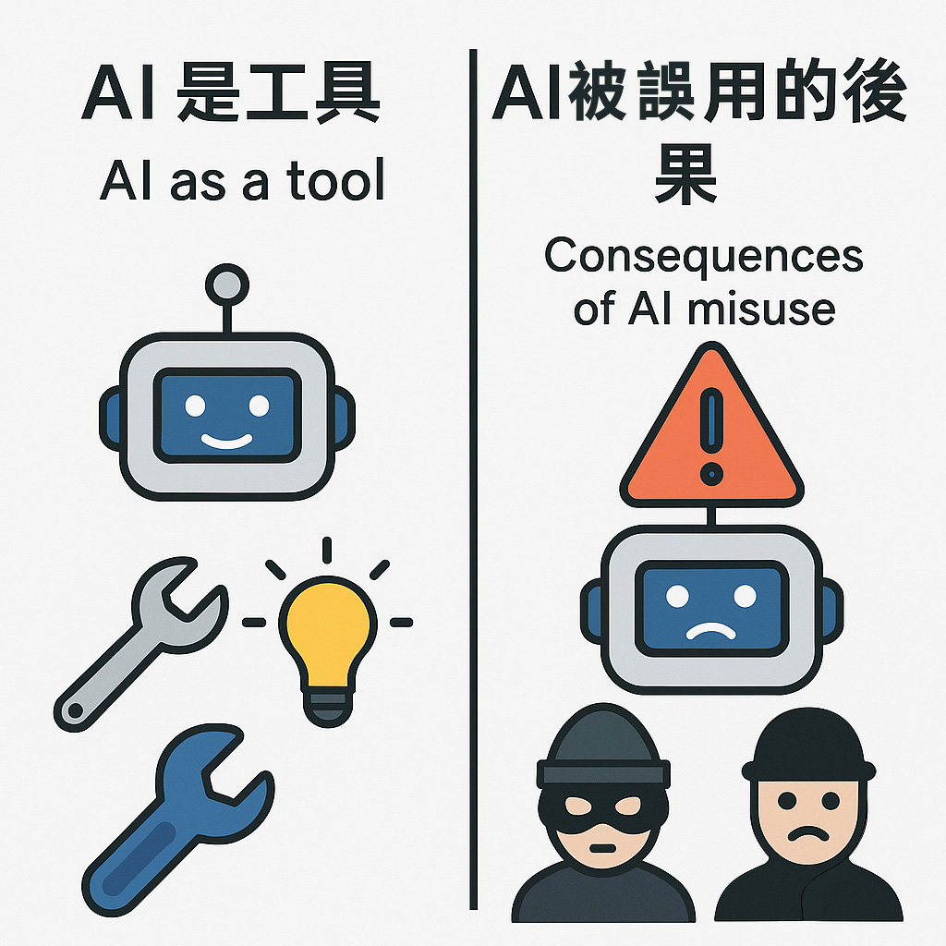
AI 是工具，不是問題本身 —— 關鍵在「使用者與制度」
AI 像「刀」，不是「兇手」 一把刀可以做手術救人，也可以傷人。 關鍵不在「刀的威力」，而是誰拿、怎麼用、用在什麼地方。 同理：AI 的風險來自「設計者的動機」、「使用者的目的」、「社會的監管能力」

Slide 18
3.深偽技術（Deepfake）
解釋原理：AI 生成虛假影像或語音
常見手法：影片換臉、假語音、模擬名人說話
社會危害：詐騙、政治干預、名譽受損

Slide 19
1. 原理解釋（AI 生成虛假影像或語音）
「Deepfake」一詞結合了英文 deep learning（深度學習）與 fake（偽造）。
核心原理是基於 生成對抗網絡（GAN）：由「生成器」（負責仿造圖像／音訊）與「鑑別器」（辨識真假）兩個神經網絡互相對抗訓練，直到生成器能產出以假亂真的內容，使鑑別器難以辨識真假。
對話式／換臉技術中常透過 編碼器–解碼器（encoder‑decoder） 架構，先從大量影像中學習人臉特徵，再將 A 的表情套用到 B 的臉上，使 B 看起來會 A 說過的話。
語音深偽則結合 文本轉語音（TTS） 或 語音風格轉換 技術，模擬某個人的語音、語調與口吻

Slide 20
2. 常見手法
影片換臉（Face-swap）：將影片中的某人臉部替換成另一人的臉，常見於讓名人「做出」原本沒說過的行為或對白。
假語音（Voice‑cloning）：模仿某人聲音來生成全新的語音內容，可讓人聽起來像是該名人實際說話。
模擬名人講話：結合臉部及語音技術，製作出名人看似說出特定對話的影片，形成高度欺騙性。

Slide 21
3. 社會危害
◎ 詐騙
不法人士可偽造企業 CEO 或親友的聲影，要求匯款，已解析出有案例詐騙數百萬美元，例如假借 CEO 聲音指示轉帳。
◎ 政治干預／認知作戰
Deepfake 可用來製造假新聞或造謠政界人士，在選舉或社會議題中影響民意，破壞民主信任機制。
即使事後證明影片是偽造，早已引發輿論危害，此類技術為認知戰提供新武器。
◎ 名譽受損／隱私侵犯
最常見的是將女性名人的臉合成成人影片，造成嚴重名譽與心理傷害。如台灣「小玉事件」，女明星遭小玉換臉進成人片而遭判刑。
未經同意的換臉與語音合成，也侵犯隱私與肖像權，造成情感、法律與社會層面上的損害。

Slide 22
◎ 社會信任崩壞與安全風險
深偽內容高度逼真，普及後會讓大眾無法分辨真假，進而動搖事實認知基礎，破壞媒體與公共討論的信賴度。
有可能成為國家安全與公共安全的新威脅工具，特別是在跨國情報或網絡戰爭中被濫用
原理 | 利用 GAN 模型與編碼解碼器架構，從真實資料中學習並生成逼真內容
手法 | 換臉影片、語音模仿、名人假講話、表情同步
危害 | 詐騙（經濟損失）、政治干預、假新聞、名譽受損、社會信任崩潰、國安風險

Slide 23
4.反深偽技術
對抗方法：數位浮水印、AI 偵測模型、驗證機制
國際技術：如微軟 Video Authenticator、DARPA SemaFor 計畫
教育與識讀也是關鍵

Slide 24
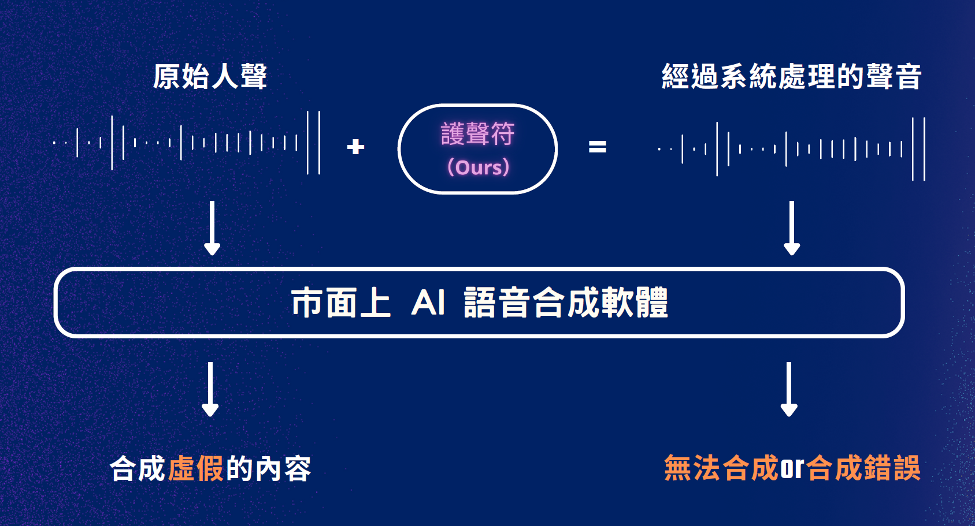
１.AntiDeepFake 技術架構（語音為例）
重點內容：
語音反偽偵測流程：資料前處理 → 特徵提取 → AI 模型判別
使用深度學習識別語音異常（如 TTS、聲紋不一致）
來源：https://www.ntust.edu.tw/p/16-1000-131874.php?Lang=zh-tw
來源:
https://www.ectimes.org.tw/

Slide 25


2.對抗手法總覽
重點內容：
數位浮水印（Google SynthID）：標記 AI 生成內容
AI 偵測模型（如 Microsoft Video Authenticator）
驗證機制：簽章、哈希驗證內容真偽

Slide 26
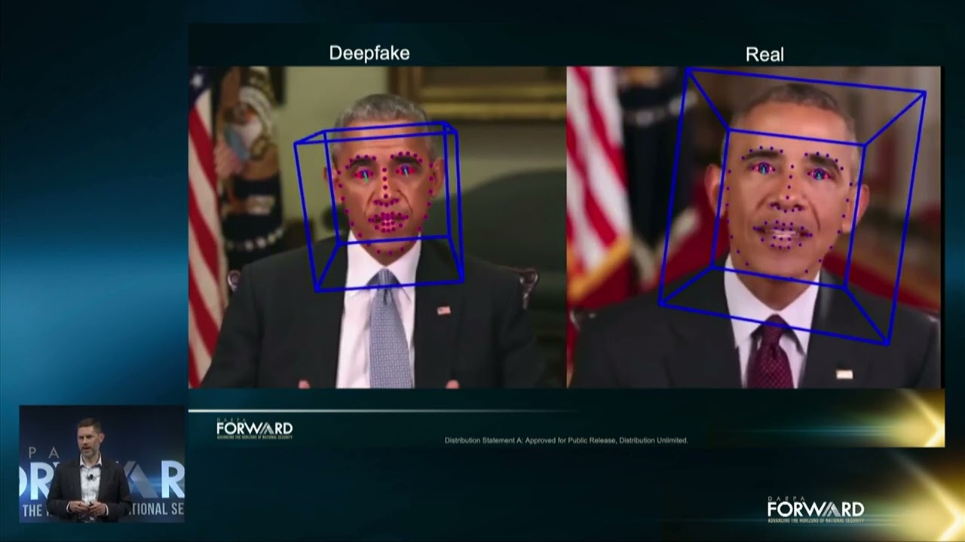
3.國際合作與研究案例
重點內容：
美國 DARPA SemaFor 計畫：辨識媒體意圖與來源
微軟、Google 等企業主導研發工具與平台
arXiv 最新研究：語音深偽後訓練（post-training）可顯著提升偵測效果
來源:
https://www.youtube.com/watch?v=UW0VYZzSgPY

Slide 27
防範策略與教育意義
技術面：偵測＋驗證＋浮水印
制度面：建立公開溯源、法規規範
教育面：推廣媒體識讀、建立公民辨識力（e.g. 看見假新聞要查證）

Slide 28
5.暗網（Dark Web）
定義與存取方式（例如 Tor）
暗網用途：非法買賣資料、毒品、武器、假證件
暗網與加密貨幣的連結

Slide 29
什麼是暗網（Dark Web）？
定義：暗網是網際網路中不可被搜尋引擎掃入索引的、隱藏的那一部分內容，需要使用特定軟體、特殊授權或設定才能訪問，是深網的一小部分 。
存取方式：最常透過像 Tor（洋蔥路由器）、I2P、Freenet 等匿名工具來訪問 .onion 等隱藏網站。此外還有一定的授權限制或軟體設定需求 。
暗網的運作機制
匿名性保護：使用多層加密與中繼節點，使使用者的 IP 位址與身份難以被追蹤，達成類似洋蔥多層包裹的隱藏效果。
流量加密：所有資料流都經過加密與中繼，非常難從外部追蹤來源與內容 。

Slide 30
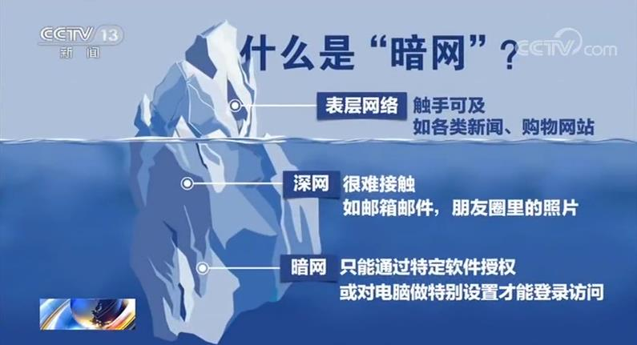
暗網是深網中的隱藏部分，必須透過 Tor、I2P 等工具才能訪問，搜尋引擎無法找到它。
利用洋蔥路由技術保障匿名性與隱私，且所有流量為加密形式。
暗網廣泛被用於非法交易與網路犯罪（如販賣毒品、被盜資料、惡意工具），但也有合法用途，例如言論自由與避審查資訊交流。

Slide 31
暗網常見用途
非法交易：毒品、武器、假證件、被盜信用卡等非法商品買賣 。
資安犯罪：網域負責人販售惡意軟體、匿名服務器、身份資料等。
匿名通訊與避審查：政治異議者、記者等也可能合法使用暗網保護隱私與資訊自由。

Slide 32
6.加密貨幣與洗錢
說明比特幣、以太幣等虛擬資產特性（匿名性）
如何用來洗錢（分散地址、多層轉帳）
新型態：NFT、DeFi 也可能被利用

Slide 33
什麼是加密貨幣？
加密貨幣（Cryptocurrency），又稱密碼貨幣，是一種透過密碼學方法來保障交易安全與控制貨幣單位產生的數位交易媒介 。
它不依賴銀行或政府等中心機構，而是基於去中心化共識機制（如區塊鏈）運作，每筆交易由參與網路的多方驗證確認 。

Slide 34
加密貨幣的技術架構
區塊鏈（Blockchain）： 去中心化的分類帳系統，每個區塊都包含前一區塊的雜湊值與交易記錄，確保資料不可竄改。
共識機制： 常見包括工作量證明（Proof‑of‑Work）與權益證明（Proof‑of‑Stake），如比特幣採用 PoW 方式產生新幣與驗證交易 。
比特幣（Bitcoin）： 2009年問世的首個加密貨幣，目前市值最大，是去中心化貨幣最具代表性的實例 。
山寨幣 / 競爭幣（Altcoins）： 如以太坊、萊特幣等，部分提供智慧合約或更快區塊創建速度的功能 。
穩定幣（Stablecoins）： 如 USDT、USDC等，其價值與美元等法定貨幣掛鉤，以維持價格穩定，方便交易或資產避險

Slide 35
加密貨幣是利用密碼學與區塊鏈技術運作的去中心化數位貨幣，不受政府或銀行控制。
典型代表是 比特幣，後續出現的各種 Altcoins 則提供更多應用與速度選擇。
穩定幣則藉由與法定貨幣掛鉤來降低價格波動，廣泛用於交易與支付。
必須注意其匿名性、高波動性與法律／監管風險，尤其在洗錢與詐騙情境中容易被濫用。
項目 | 說明
匿名性與自主性 | 無需中央機構(政府機關)即可交易與持有，強調使用者自治
交易不可逆與透明性 | 交易公開記錄在區塊鏈上，但使用者地址非個人識別
風險高且波動大 | 價格波動劇烈，有詐騙、被駭或交易失敗的風險
監管與法律模糊 | 各地認定不同：可能視作商品、證券、貨幣等；監管仍在演進中

Slide 36
7.暗網與洗錢的聯結
暗網與洗錢：隱匿世界的金流黑洞
從匿名交易到資金漂白：暗網與洗錢機制解析
從暗網走到金融體系：真實洗錢案件的運作軌跡

Slide 37
洗錢（Money Laundering）是指將非法所得（犯罪收益）透過一系列手法掩飾其來源、性質與所有權，讓它看起來像是合法收入的過程。
洗錢的三個階段：
安置階段（Placement） 將「黑錢」放入金融體系，例如存入銀行、購買現金密集商品。
分層階段（Layering） 透過轉帳、投資、虛擬幣交易等方式，多層混淆資金來源。
整合階段（Integration） 資金「漂白」成功，成為表面上合法的收入，例如買地產或公司。
為什麼洗錢是問題？
危害金融體系與法治秩序支持毒品、恐怖份子、詐騙集團一旦成功洗錢，犯罪就能持續壯大

Slide 38
暗網市場成為洗錢的核心管道
１.暗網市場（如 Silk Road、Incognito Market）大量依賴加密貨幣（如比特幣、門羅幣）進行匿名非法交易，包括毒品、槍械、個資、色情等。
2.使用 Tor 隱藏真實 IP 與身份，交易平台提供匿名帳戶及內建“銀行”功能，協助資金進出與混幣分層。
3.加密貨幣透過平台內部轉帳、分散出金，再分層轉入人頭錢包或交易所，完成洗錢流程。

Slide 39
洗錢流程如何透過暗網與加密貨幣進行
操作流程示例：
不法集團在暗網市場販賣毒品、假藥、駭客服務等；收款使用比特幣或其他加密貨幣。
賣方將加密貨幣存入暗網平台「虛擬銀行」，該平台提供混幣與內部轉帳服務，減少轉帳追蹤能力。
經混幣器（mixing service）或跨平台轉換後，交易資金複雜化，難以追源。
最終將資金轉往合法管道或提領為法幣，即實現洗錢目的。
學術研究指出暗網市場運作常經由數位貨幣結構來隱匿金流與清洗資金

Slide 40
個案名稱 | 案情摘要 | 個案證明（判決與事實）
Silk Road | 全球首個大型暗網市場，由 Ross Ulbricht 創立，販毒、偽證件、駭客工具等皆可交易。2013 年被 FBI 查封。 | Ulbricht 判處無期徒刑，案件成為加密貨幣用於洗錢的代表性案例。
DeepDotWeb | 暗網索引平台，提供用戶連結至多個非法市場，並從中收取推廣傭金（以加密貨幣支付）。 | 負責人被控協助洗錢，判刑 97 個月，沒收價值數百萬美元的比特幣與現金。
Incognito Market | 由台灣人林睿庠經營，主打毒品交易，平台收取 5% 手續費 並提供混幣匿名功能，營運至 2024 年被瓦解。 | 總營收破億美元，美國司法部指控涉 販毒、洗錢、共謀 等重罪，案件尚在國際司法進程中。

Slide 41
暗網洗錢流程圖
犯罪收益
混幣／虛擬貨幣
洗錢完成
暗網市場（匿名平台）
提領至合法帳戶

Slide 42
8.洗錢防制法（我國法規）
台灣《洗錢防制法》簡介
虛擬資產平台納入監管（申報、KYC 規定）
金融機構的通報義務

Slide 43
一、洗錢防制法中的「洗錢」與詐欺所得
洗錢行為定義（法第 2 條）：
任何人明知或應知財物為特定犯罪（如詐欺罪）所得，仍進行以下行為，均屬洗錢：
隱匿或掩飾犯罪所得的來源、性質、所有權、去向等；
收受、持有或使用該犯罪所得；
協助他人移轉或變更犯罪所得以逃避追訴。
二、詐欺罪屬洗錢防制法之「特定犯罪」
法第 3 條規定，只要該犯罪屬最輕本刑 6 個月以上之罪，即列為「特定犯罪」，詐欺罪即在此範疇內。
因此，詐欺所得屬於「特定犯罪所得」，若有掩飾、轉移仍會被追究洗錢責任。

Slide 44
三、刑責與適用條款
一般洗錢罪（洗錢防制法第 14 條）：
例如詐騙集團將詐欺所得存入人頭帳戶後，再透過車手提領，使資金流轉不易追查者，即屬此類。
刑責：最重可處 7年以下有期徒刑＋最高 1,000 萬元罰金。特殊洗錢罪（洗錢防制法第 15 條）：
包括：以假名開戶、人頭帳戶、中介帳戶收受不明來源財物等行為，目的在逃避法令監管或查緝。
行為人即使未涉及詐欺本罪，只要其行為明顯違反防制規定，也屬非法。

Slide 45
詐欺→ 獲得犯罪所得（如轉帳、現金）
① 轉入人頭帳戶或虛擬錢包(水商)
【洗錢階段：置入 Placement】
→ 把錢導入金融體系，開始脫離原始來源
② 車手領出現金或兌換成虛擬貨幣、商品
【洗錢階段：分層 Layering】
→ 斷開金流痕跡，透過提領、兌換或轉帳等方式分散資金
③ 混幣、鏈上轉移、國際轉帳或轉為合法資產（如假投資）
【洗錢階段：整合 Integration】
→ 將洗淨後的資金再投入合法金融體系

Slide 46
詐欺所得與洗錢防制法的關聯
詐欺罪的所得：屬於洗錢防制法所稱「特定犯罪所得」
洗錢行為定義：任何下載意圖者藏匿、轉移、持有詐欺所得，即可能構成洗錢罪
刑責差異：
一般洗錢罪：最高 7年有期徒刑＋最高 1,000 萬元罰金
特殊洗錢罪：涉用假名、帳戶收受不明來源財物等，刑責視情況而定
案例提示：如詐騙集團常以人頭帳戶收款，再由他人提領，即屬典型洗錢
法源連結：洗錢防制法第 2 條、第 3 條、第 14 條、第 15 條

Slide 47
9.詐欺罪與偽造有價證券罪
相關法條：刑法第339條之4
利用 AI/深偽技術提高手法隱蔽性，屬加重詐欺
最重可判 7 年以上、得併科罰金

Slide 48
【一、詐欺罪與加重詐欺罪】
1. 普通詐欺罪【刑法第339條】– 以詐術使人交付財物而獲不法利益者。– 刑則最高處五年下有期徒刑、拔徒或秒處五十萬元以下罰金。
2. 加重詐欺罪【刑法第339-4條】– 使用網路、AI深僞、電腦等特殊手法對不特定人群進行詐欺。– 最重可處七年以上有期徒刑並秒积罰金。

Slide 49
【二、偽造有價證券罪】【刑法第201條】
1. 什麼是有價證券？– 含有財產權利表示與應擁有證明功能之文書。
如本票、支票、股票、ETF、認購權證、執行證明等。
2. 刑責概要 行為類型 詳細描述 刑責範圍 偽造/變造 非本人簽發/有意圖於行使 3年 【上】、下10年 + 罰金9萬元以下 行使/交付 使用偽造證券/將其交付給三者 1年 【上】、下7年 + 罰金9萬元以下
3. 典型案例提要 國票案: 隱處偽造本票進行股票操縱。
四信案: 信用合作社漏罵偽造行為。 偽造振興券: 行使於約定/表格等報銘系統中。

Slide 50
10.台灣境外無司法互助（執法挑戰）
詐騙集團多設於東南亞
台灣與多國無司法互助協定
執法難處：人抓不到、錢追不回

Slide 51
境外無司法互助風險與挑戰
一、法律架構
台美協定 + 國際刑事司法互助法建立基礎
未與多國簽約時仍可依「互惠原則」申請協助
二、實踐個案
✅ 台美資產分享與瑞士合作案例
❌ 香港、未簽約國家合作失效案例
三、操作限制
無條約國案件難以執行互助
匿名帳戶與加密資金阻礙資產追查
四、未來展望與法治建議
推動更多司法互助協定
強化洗錢防制法執行細則與國際合作
建立資產分享制度與互動回應機制

Slide 52
二、執法挑戰與個案困境
✅ 成功案例：
台美資產返還與分享首例：台灣協助美國返還販毒／洗錢所得，後經協商獲美方返還約 700 萬美元作國際資產分享，並創下實質合作模式。
台灣與瑞士案例：雖未簽協定，但瑞士仍於汪傳浦案中提供司法互助，台灣亦出具保障不執行死刑的保證函獲對方配合。
❌ 不足與瓶頸：
無司法互助協定國家間協助困難：如香港未簽協定，對潘曉穎案台方多次請求互助（證據取證、引渡）未獲回應。
人頭帳戶與加密貨幣洗錢難以追蹤：洗錢防制案件牽涉資金跨境流動與匿名特質，使得即便有法條，仍難以實際操作追查法。

Slide 53
境外司法互助合作情形總表
國家／地區 | 是否有正式協定 | 合作現況與困難 | 風險程度
🇲🇲 緬甸 | ❌ 無 | 詐騙園區猖獗（妙瓦底），政商黑掛勾，台灣無司法管道 | 🔴 高風險
🇱🇦 寮國 | ❌ 無 | 金三角特區為洗錢熱區，無執法合作機制 | 🔴 高風險
🇰🇭 柬埔寨 | ❌ 無 | 詐團、人口販運集中地，多數遣返中國 | 🔴 高風險
🇻🇳 越南 | ❌ 無 | 政治敏感、案件個別處理，司法合作難以穩定 | 🔶 中高風險
🇹🇭 泰國 | ❌ 無正式協定 | 有個案合作可能，效率與法律依據有限 | 🔶 中風險
🇮🇩 印尼 | ❌ 無 | 曾協助遣返個案，但受中國因素牽動 | 🔶 中風險
🇨🇳 中國 | ❌ 無（協議停擺） | 雖簽過兩岸協議（2009），2016年後停止運作 | 🔴 高風險
🇲🇴 澳門 | ❌ 無 | 兩岸協議停擺後無管道可用 | 🔴 高風險
🇭🇰 香港 | ❌ 無 | 無法正式請求司法互助（潘曉穎案為代表性失敗個案） | 🔴 高風險
🇺🇸 美國 | ✅ 有（TCA） | 2002 台美簽署「刑事司法互助協定」，操作完整、有效 | 🟢 穩定合作
🇨🇭 瑞士 | ❌ 無 | 非協定國但有實質合作意願（汪傳浦案）、需法律保障文件配合 | 🟡 個案可行

